Slide 1

SQL server
fUNÇÕES NATIVAS
ÍNDICE
Integrantes
cONTEÚDO
Desafio
Bibliografia
Fim
Funções nativas

Slide 2
ÍNDICE DA APRESENTAÇÃO
ÍNDICE
Integrantes
cONTEÚDO
Desafio
Bibliografia
Fim
Funções nativas
Cronograma de tópicos da apresentação:
Introdução às Funções Nativas.
Finalidades e Aplicações.
Principais tipos:
Funções de String.
Funções de Agregação.
Funções de Data e Hora.
Exemplos Práticos.
Desafio ao Público.
Bibliografia e Links Úteis.

Slide 3


Filipe G.
Guilherme h.
gUILHERME p.
ÍNDICE
Integrantes
cONTEÚDO
Desafio
Bibliografia
Fim
Funções nativas

Slide 4
Miguel l.
Murilo s.
Richard f.
ÍNDICE
Integrantes
cONTEÚDO
Desafio
Bibliografia
Fim
Funções nativas

Slide 5
O que são funções ?
Bloco de código
“return”
ÍNDICE
Integrantes
cONTEÚDO
Desafio
Bibliografia
Fim
Funções nativas
Reutilizável, aceitando argumentos;
Executa instruções e retorna um tipo de valor.

Slide 6
Para que serve uma função ?
Reutilização de código
Encapsulamento
otimização
ÍNDICE
Integrantes
cONTEÚDO
Desafio
Bibliografia
Fim
Funções nativas
Tornam mais fácil manter e aplicar regras de negócios em diferentes partes do sistema.
Podem ser otimizadas pelo mecanismo do SQL Server para melhor desempenho;

Slide 7
PRINCIPAIS TIPOS DE FUNÇÕES NATIVAS
FUNÇÕES DE STRING
FUNÇÕES DE AGREGAÇÃO
01
02
FUNÇÕES DE DATA E HORA
03
ÍNDICE
Integrantes
cONTEÚDO
Desafio
Bibliografia
Fim
Funções nativas
Manipula cadeias de caracteres.
Executa cálculos dados de uma coluna.
Manipulam valores de data e hora em campos

Slide 8
dESAFIO
ÍNDICE
Integrantes
cONTEÚDO
Desafio
Bibliografia
Fim
Funções nativas
Crie um base de dados chamado "MercadinhoSenai" com a tabela chamada “Produtos” com as seguintes colunas:
ID (inteiro, chave primária);
Nome (texto, até 50 caracteres);
Preco (decimal);
Insira alguns registros na tabela "Produtos" com diferentes preços.
Após, execute a série de consultas propostas no repositório do GitHub no diretório “desafio”.

Slide 9

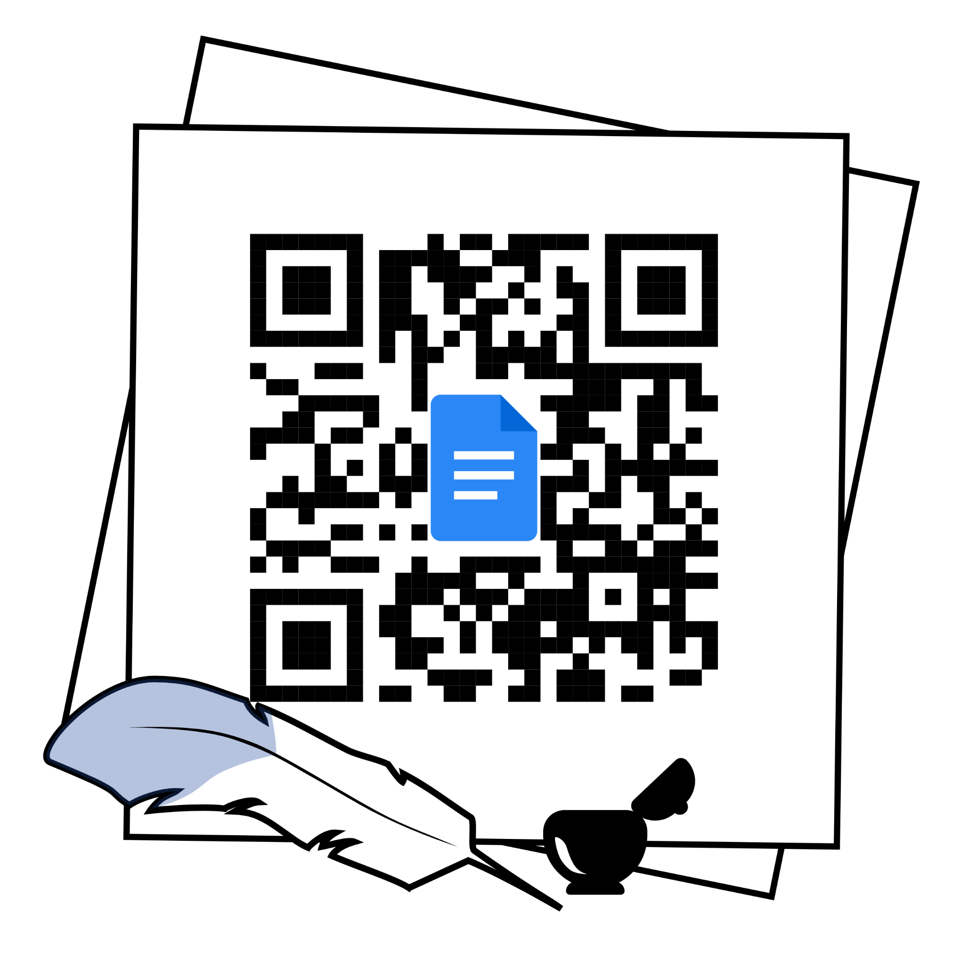
bIBLIOGRAFIA
documentação
Repositório
ÍNDICE
Integrantes
cONTEÚDO
Desafio
Bibliografia
Fim
Funções nativas

Slide 10
Agradecemos pela atenção.
ÍNDICE
Integrantes
cONTEÚDO
Desafio
Bibliografia
Fim
Funções nativas

